Slide 1
Работа с graphics.h

Slide 2
Дополнительные материалы
Работа с библиотекой graphics.h: Установка и подключение
https://sky.pro/wiki/gamedev/rabota-s-bibliotekoj-graphicsh-ustanovka-i-podklyuchenie/?ysclid=mglukzjwuf787447917
How to include graphics.h in CodeBlocks?
https://www.geeksforgeeks.org/cpp/include-graphics-h-codeblocks/?ysclid=mglxwctokr643336918
Графические возможности среды программирования на С++
https://cpp-ksa.blogspot.com/p/8-codeblocks.html
http://mycpp.ru/cpp/scpp/cppd_graphics.h.html?ysclid=mgm41uix98858259815

Slide 3
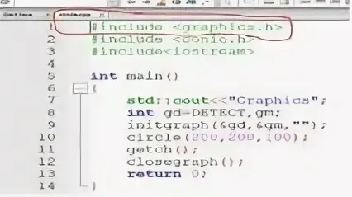
Введение в библиотеку graphics.h
Библиотека graphics.h является одной из самых популярных библиотек для создания графических приложений на языке программирования C++. Она предоставляет простой и удобный интерфейс для рисования примитивов, работы с цветами и создания анимаций. Эта библиотека часто используется в образовательных целях для обучения основам компьютерной графики. С её помощью можно легко создавать разнообразные графические элементы, такие как линии, круги, прямоугольники и другие фигуры, что делает её идеальным инструментом для начинающих программистов.
Кроме того, graphics.h позволяет работать с различными цветовыми палитрами и создавать анимации, что делает процесс обучения более интересным и наглядным. Важно отметить, что библиотека была разработана для работы с компилятором Turbo C++, который был популярен в 90-х годах. Однако, несмотря на её возраст, она до сих пор используется людьми (в том числе, в образовании) благодаря своей простоте и наглядности.

Slide 4
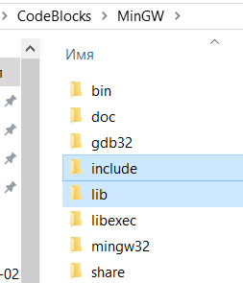
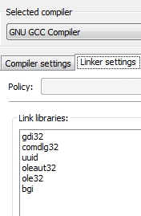
Требования и подготовка среды CodeBlocks
Для начала необходимо скачать библиотеку и все необходимые для ее работы файлы.
Скачайте с сайта архив Use-Graphics.h
Переместите из архива файлы graphics.h и winbgim.h в папку include в CodeBlocks (или другой среды). А файл libbgi.a поместите в папку lib. Обе эти папки находятся в директории MinGW
Скачайте с сайта архив проекта grafika. В нем уже настроены все необходимые параметры компиляции. Если же Вы хотите создать своей проект с graphics.h, то необходимо самостоятельно задать параметры компиляции через Build options или Project options. Подробнее об этом можете почитать по первой ссылке в дополнительных материалах

Slide 5
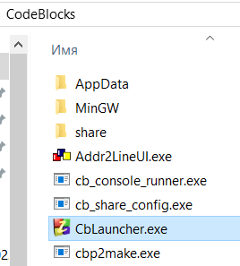
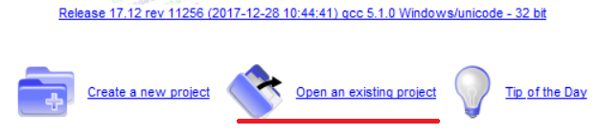
Требования и подготовка среды CodeBlocks
И последнее, если Вы работаете с CodeBlocks и хотите запустить скачанный ранее проект grafika.cbp, используйте для этого исключительно CbLauncher.exe, так как открытие обычным codeblocls.exe может привести к успешной компиляции, но неудачному запуску проекта.

Slide 6
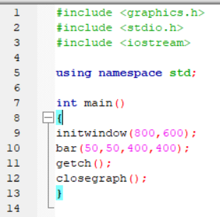
Базовый проект
Если же создаете проект самостоятельно, то после всех настроек компиляции можно создавать консольный C++ проект, подключить библиотеку в вашем коде и вводить базовый код. Для этого измените базовый проект следующим образом.
Этот код:
Инициализирует окно для отображения графики размером 800 пикселей в ширину и 600 пикселей в высоту. Создает новое графическое окно, готовое для вывода изображений.
Рисует прямоугольник (закрашенный сплошным цветом) на экране с координатами верхнего левого угла (50,50) и нижнего правого угла (400,400). То есть прямоугольник занимает область размером примерно 350×350 пикселей, начиная с точки (50,50).
Приостанавливает выполнение программы до тех пор, пока пользователь не нажмет любую клавишу на клавиатуре (getch()). Таким образом, программа ждет нажатия клавиши перед закрытием окна, позволяя увидеть нарисованный прямоугольник.
Закрывает ранее открытое графическое окно и освобождает занимаемые ресурсы (closegraph()). После вызова функции окно исчезает с экрана.
Этот код также по умолчанию вставлен в проект grafika.cbp на сайте

Slide 7
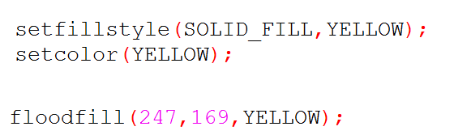
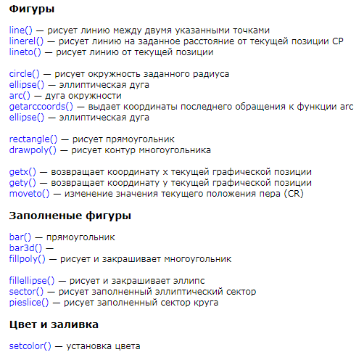
Функции graphics.h
В заголовочном файле graphics.h в языке программирования C++ объявлено 16 цветов:
BLACK (чёрный) — 0.
BLUE (синий) — 1.
GREEN (зелёный) — 2.
CYAN (голубой) — 3.
RED (красный) — 4.
MAGENTA (пурпурный) — 5.
BROWN (коричневый) — 6.
LIGHTGRAY (светло-серый) — 7.
DARKGRAY (тёмно-серый) — 8.
LIGHTBLUE (светло-синий) — 9.
LIGHTGREEN (светло-зелёный) — 10.
LIGHTCYAN (бирюзовый) — 11.
LIGHTRED (розовый) — 12.
LIGHTMAGENTA (светло-пурпурный) — 13.
YELLOW (жёлтый) — 14.
WHITE (белый) — 15.
Чтобы залить фигуру определенным цветом, необходимо установить цвет и шаблон заполнения которым будут заполняться фигуры (setfillstyle), цвет рисования фигуры (setcolor) и заполнить ограниченную определенным цветом область (floodfill). Почитайте про эти команды подробнее самостоятельно.
Другие возможные команды библиотеки. Ознакомьтесь с ними по последней ссылке дополнительных материалов
Более подробную информацию по работе с функциями и возможностях их вызовов изучите самостоятельно по ссылке в теоретических материалах «Графические возможности среды программирования на С++».

Slide 8
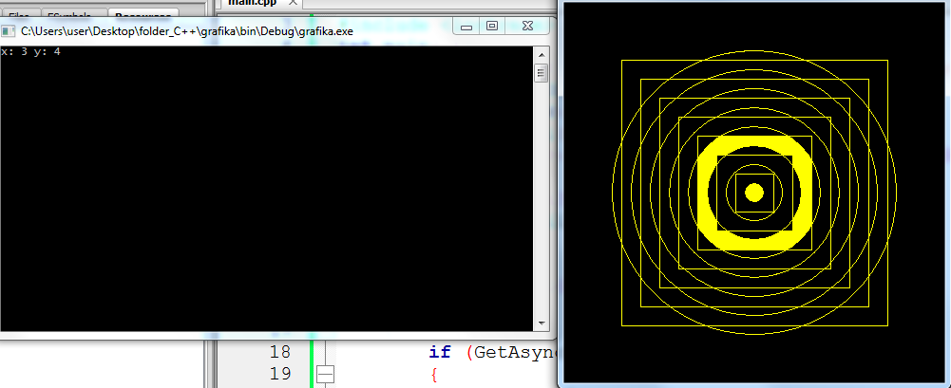
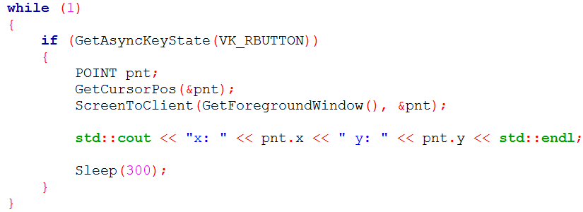
Обработка мыши
Высчитывать на глаз координаты того или иного объекта не очень удобно, поэтому кроме рисования можно написать обработчик клавиш мыши, который, например, будет возвращать координаты щелчка. (0,0) – левый верхний угол.
Этот обработчик получает позицию щелчка правой кнопкой мыши (для левой - VK_LBUTTON) и выводит ее на экран. С его помощью можно узнать координаты области, которую нужно закрасить с помощью floodfill или проверить попадание мыши в определенную область

Slide 9
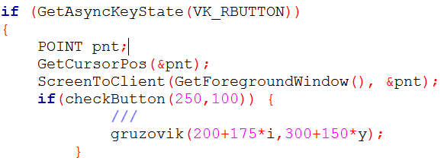
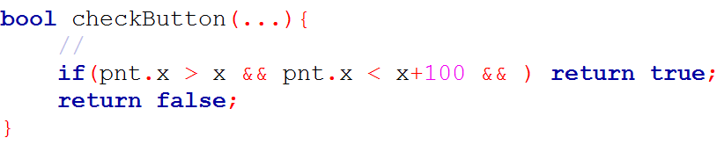
Обработка мыши
Имея возможность получить координаты щелчка, мы можем проверять, попал ли этот щелчок в область фигуры и, в зависимости от условий, выполнять определенные действия.
Параметры для передачи определите сами
Так можно получить координаты из структуры POINT с предыдущего слайда
Проверять функцию можно в том же бесконечном цикле
Для выполнения задания 3 рекомендую рисование кнопки вынести в отдельную функцию. Если была нажата кнопка стереть, необходимо очистить рабочую область с помощью команды cleardevice(); и заново отрисовать кнопки на тех же местах.
Для добавления текста на экран можно использовать команду outtextxy(x+25,y,"Маяк");

